Slide 1


Онлайн-конвертация валют в iBank

Slide 2
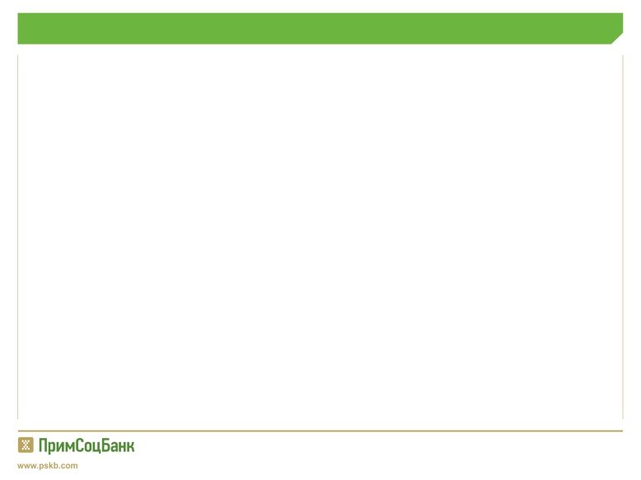
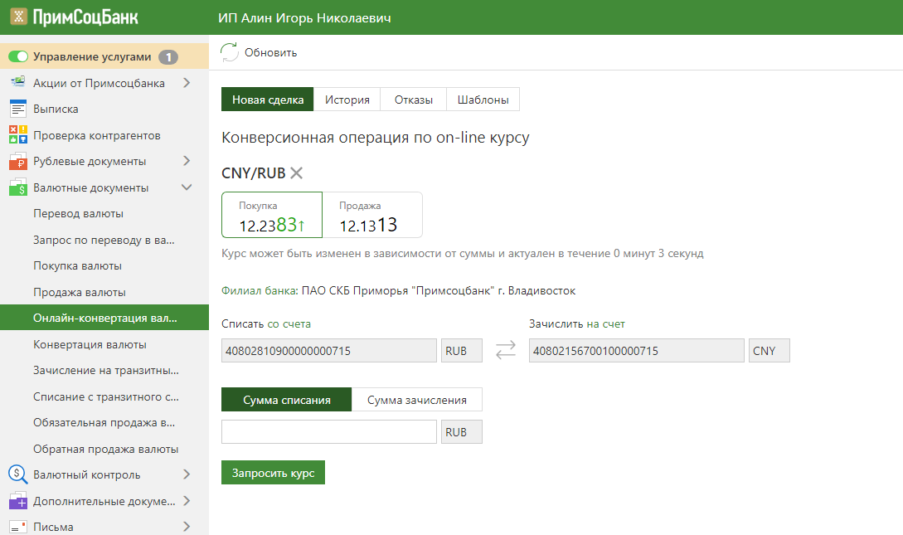
1. Сервис онлайн-конвертации
В iBank присутствует система покупки валюты. Данный способ позволит упростить процедуру онлайн-конвертации, путем уменьшения времени самой покупки, что, безусловно, скажется на удобстве пользования нашим сервисом. Новая услуга располагается в Разделе Валютные документы-«Онлайн-конвертация валют».
Более 300 тыс. клиентов физ. лиц

Slide 3
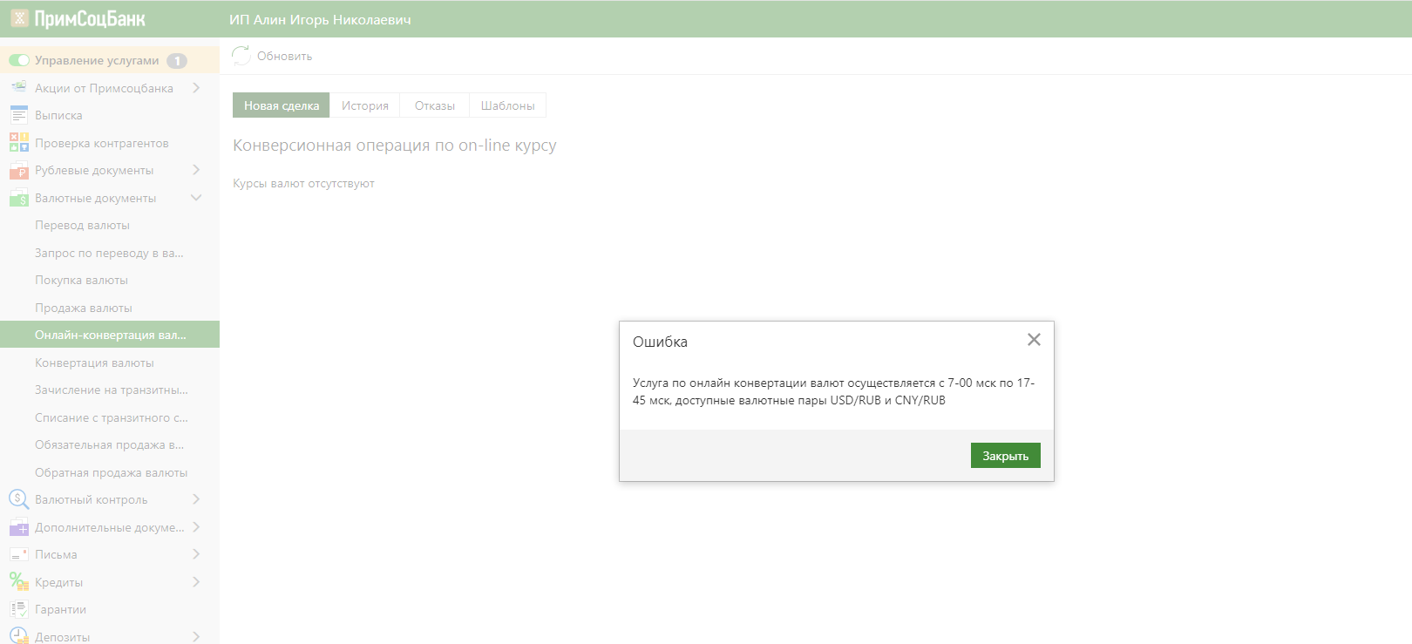
2. Регламент сервиса «онлайн-конвертация»
Услуга по онлайн конвертации предоставляется с 08:00 Мск до 17:45 Мск. При открытии раздела Валютные документы-«Онлайн-конвертация валют» вне указанного времени, высветится следующая ошибка:
Более 300 тыс. клиентов физ. лиц

Slide 4
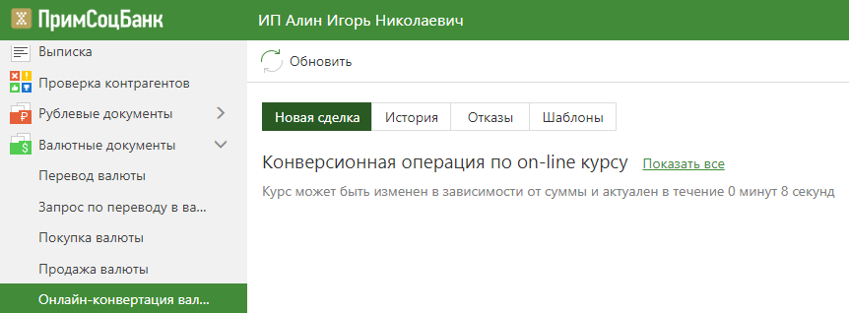
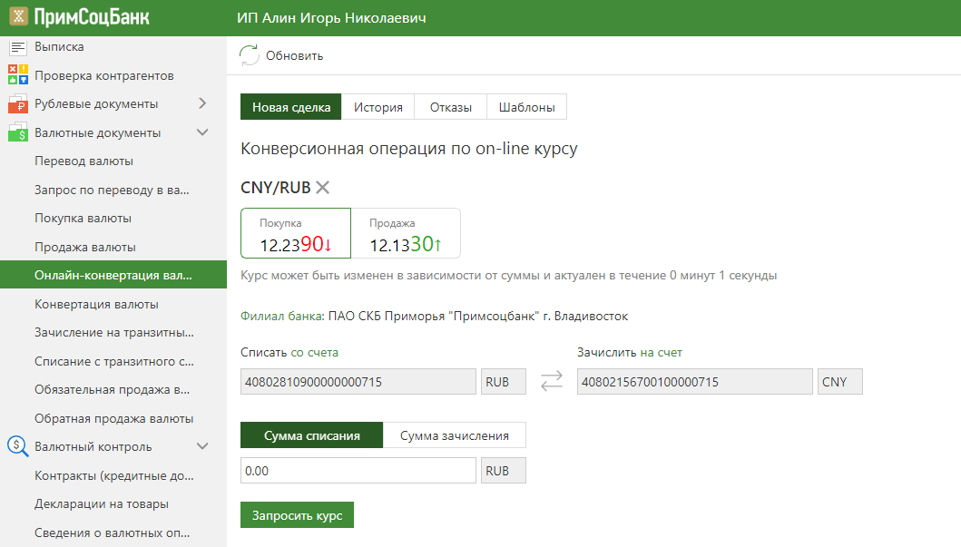
3. Процесс конвертации
Для того, чтобы оформить конвертацию
Вам необходимо:
Выбрать валюту нажав на кнопку Показать все.
Выбрать тип операции (покупка или продажа) ознакомившись с актуальным курсом валют.
Указать счет списания и счет зачисления. Для этого необходимо нажать на зеленую надпись со счета (на счет) и выбрать необходимый счет.
Теперь остается указать сумму списания или сумму зачисления исходя из Ваших предпочтений и нажать на кнопку «Запросить курс».
Будьте крайне внимательны при выборе валюты и указании счетов.
*На сегодняшний день, конвертация производится только в Китайских Юанях (CNY).
1
Более 300 тыс. клиентов физ. лиц
2
3
4

Slide 5
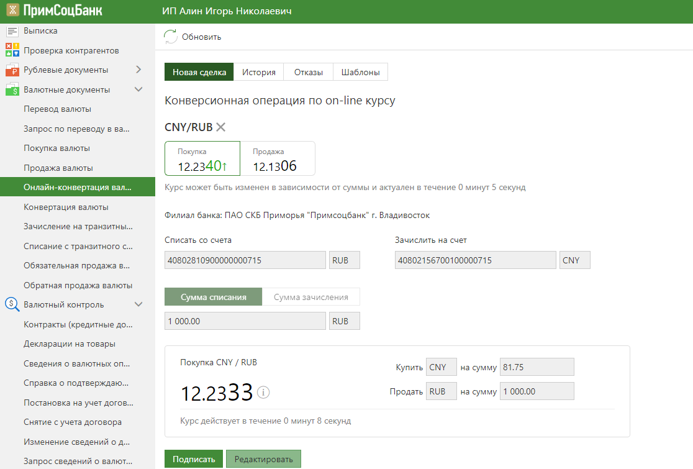
4. Подписание поручения
После запроса курса у вас будет 15 секунд на подписание поручения.
Чтобы завершить процедуру, необходимо нажать кнопку в нижней области сайта «Подписать».
Важное примечание: Если при запросе курса у вас появилось сообщение по превышению лимита покупаемой/продаваемой валюты, позвоните в Казначейство для согласования индивидуального курса.
Данные лимиты устанавливаются в зависимости от покупаемой/продаваемой валюты, лимиты могут изменяться в связи с рыночной ситуацией.
Более 300 тыс. клиентов физ. лиц

Slide 6
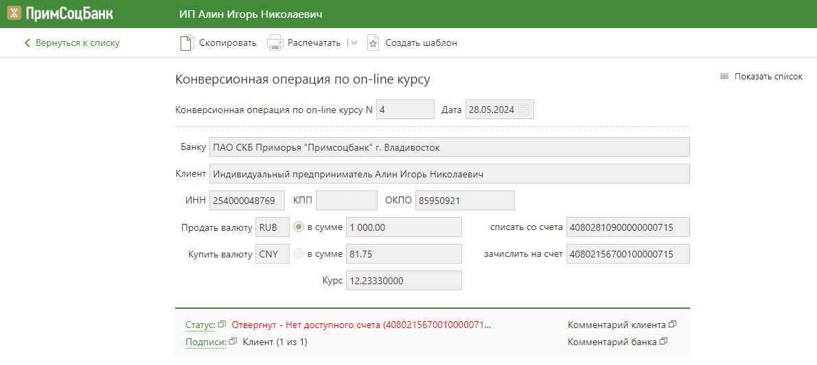
5. Исполнение документа
После подписания документ автоматически проводится.
Статус документа будет числиться как «Исполнен».
Более 300 тыс. клиентов физ. лиц

Slide 7
Для Вас мы всегда на связи!
Спасибо за Внимание!

